Slide 1

KI & Kaffee

Slide 2
KI & Kaffee
Heute: Prüfungsfragen erstellen
10.04 – Wenn KI mitschreibt: Herausforderungen bei der Bewertung von Ausbildungs- und Prüfungsleistungen (mit Barbara & Ulrike)
24.04 – TBD
08.05 – KI & Nachhaltigkeit (mit Jonas)

Slide 3
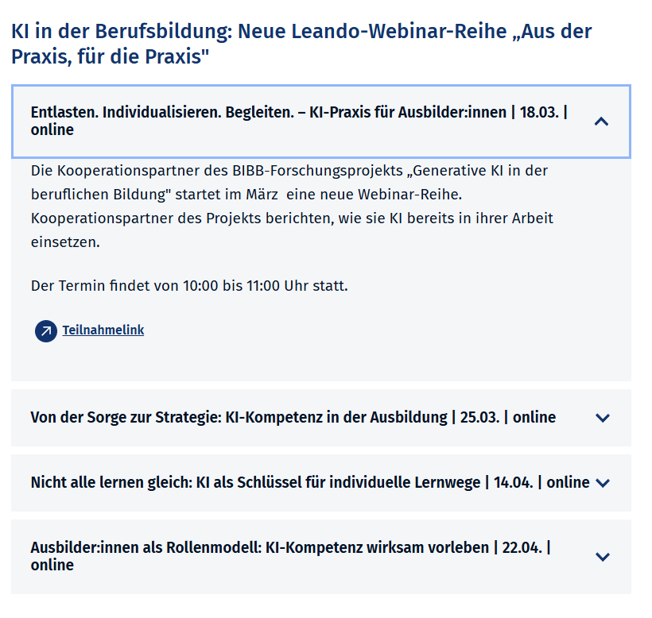

Webinare
Mehr Infos auf: www.bibb.de/ki

Slide 4
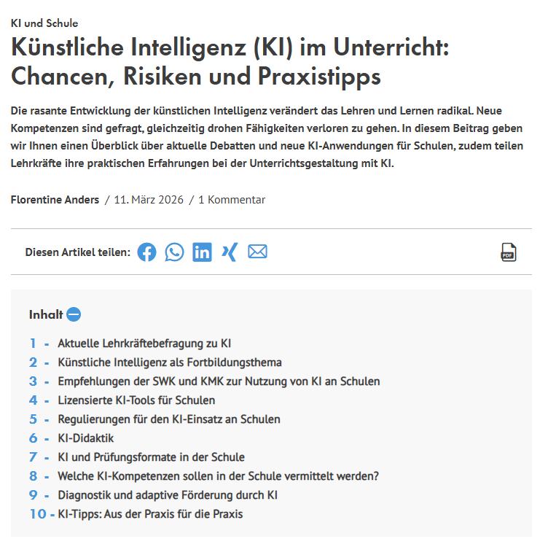
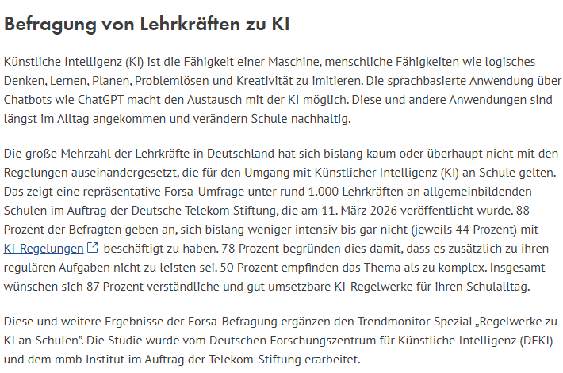
KI-News

Slide 5
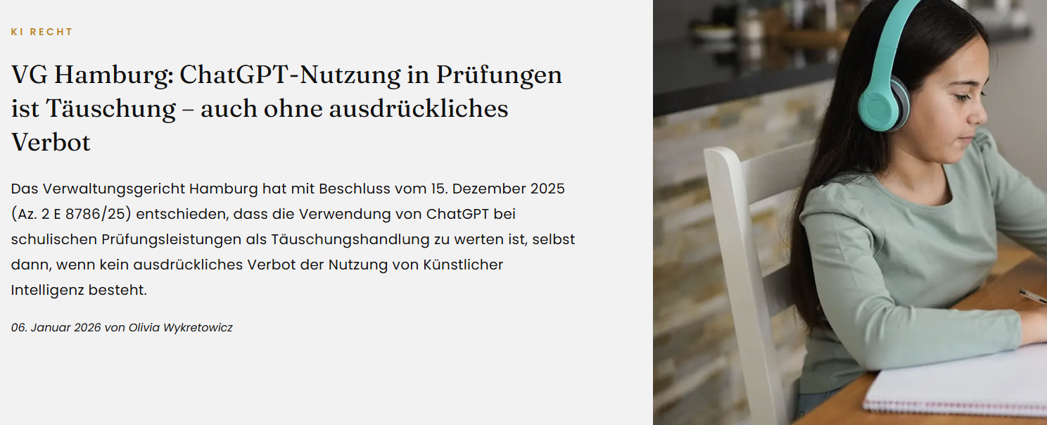
KI-News

Slide 6
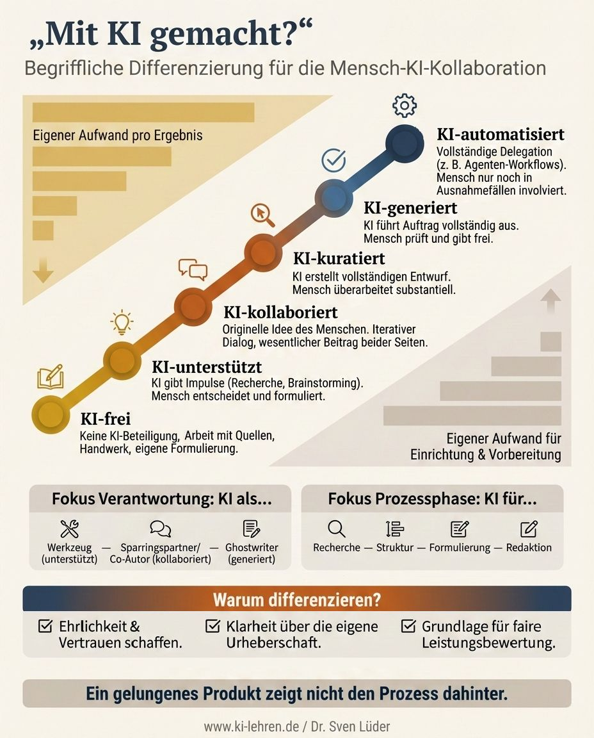

Slide 7
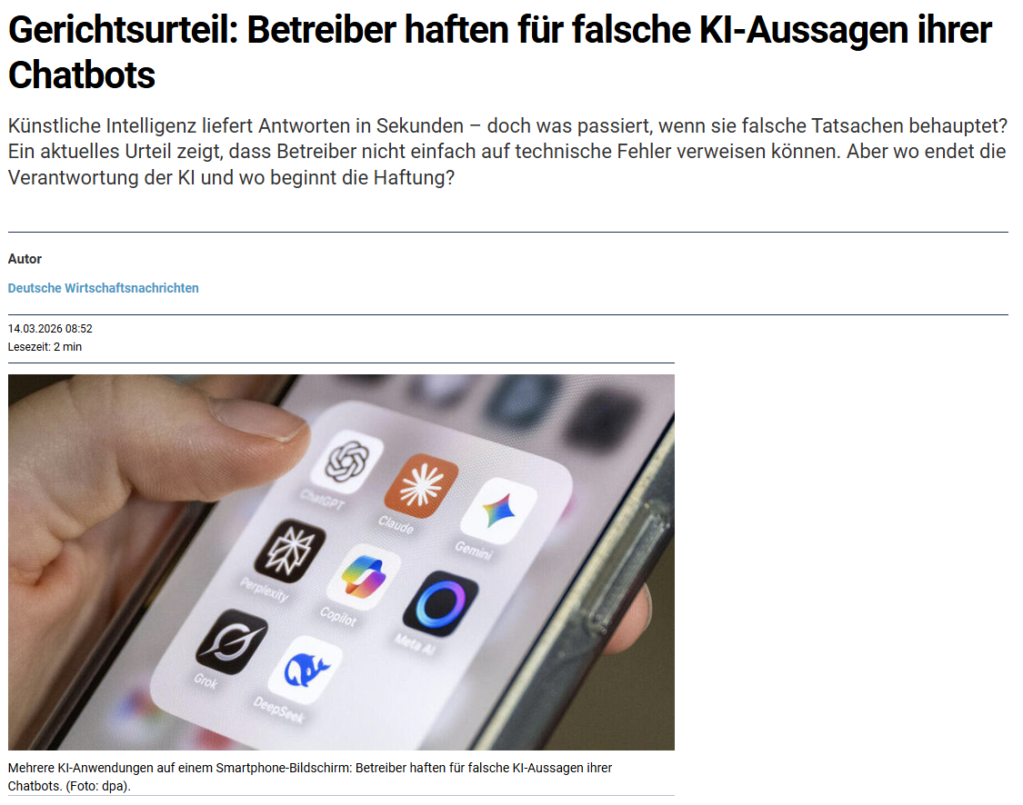
KI-News

Slide 8
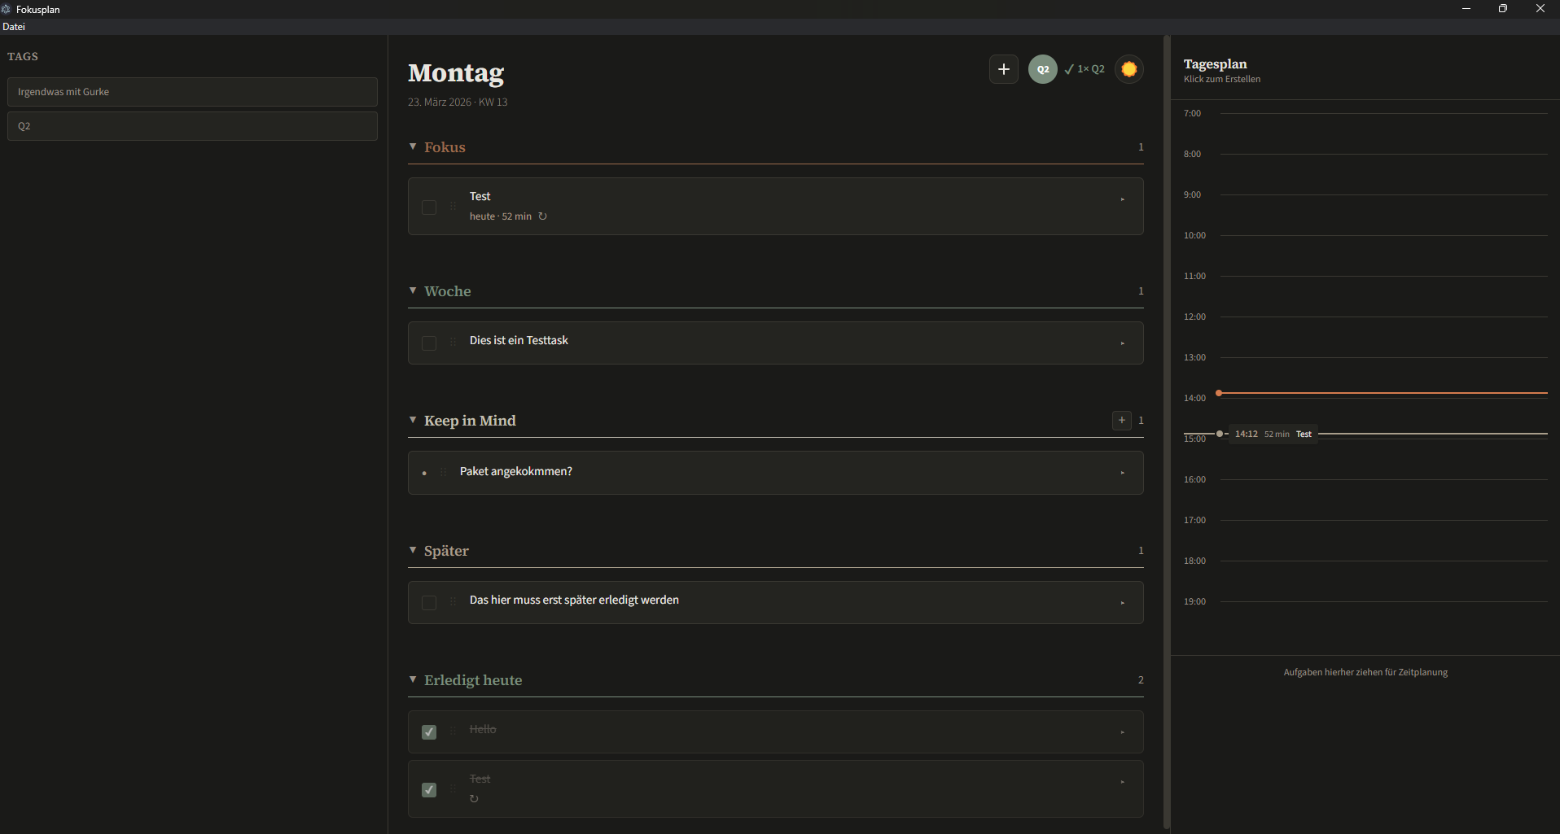
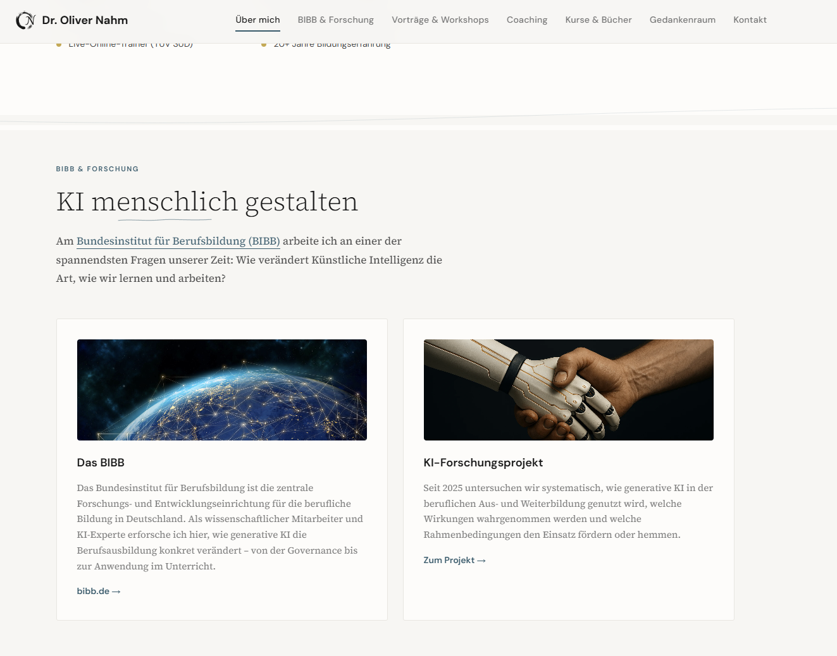
Ageten & Vibe-coding – Von Webseiten & Todo-Apps

Slide 9
Prüfungsfragen erstellen – eure Erfahrungen
Erstellung guter Distraktoren ist schwierig
  (Regeln aus dem Prompt wurden nicht beachtet)
  Prompt: Ausführlich
  Modell: Claude 4.5
  Vorschläge: Juroren einbauen
Schwierigkeitsstufen zu treffen ist schwierig

Slide 10
Das Problem – Drei Ebenen interagieren
Modell
Prompt
Kontext

Slide 11
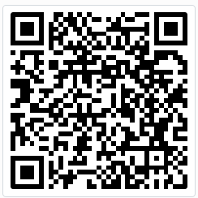
4 Modelle, 3 Prompts, 0 Kontext
https://sl1nk.com/Fb2y3

Slide 12
Noch zwei interessante Projekte
TOP.KI (https://top-ki.info/) ist ein vom ZFA gefördertes Forschungsprojekt, das KI-gestützte Textoptimierung einsetzt, um Prüfungsaufgaben in der beruflichen Bildung sprachlich zugänglicher zu gestalten. Das daraus entstandene Online-Tool „TOP Assist" unterstützt Aufgabenersteller:innen dabei, Formulierungen verständlicher zu machen — ohne fachliche Substanz zu verlieren. Ziel: inklusive Prüfungen ohne Sprachbarrieren.
KI-Exam (https://www.ki-exam.de/) ist ein BMFTR-gefördertes Verbundprojekt (Laufzeit 2023–2026), das KI-gestützte Korrekturunterstützung für offene Prüfungsaufgaben entwickelt. Das System gruppiert eingereichte Freitextantworten inhaltlich, zeigt Ähnlichkeiten zur Musterlösung auf und visualisiert die KI-Ergebnisse — so können Korrigierende effizienter und konsistenter bewerten.

Slide 13
Kontakt
Oliver Nahm
E-Mail: oliver.nahm@bibb.de
Tel.: 0228 107 2059
Webseite: www.oliver-nahm.de

